Slide 1

Важнейшие структуры данных
Фундаментальные структуры данных
Абстрактные типы данных
Массивы и связные списки
Стек, очередь, дек
Сортированные списки

Slide 2
Фундаментальные структуры данных
Студент
ФИО
Дата рождения
...
Записи / структуры / классы
Массивы
Связные списки:
- односвязные
- двусвязные
Деревья
...
...
...
...
...
...
...
...
...
...
...
...
...
...
...
...
...
...
...

Slide 3
Векторы
Capacity
(зарезервированный размер)
1
6
2
5
0
0
Size
(реальный размер)

Slide 4
Односвязные списки
Head
1
6
2
5
null
Tail

Slide 5
Двусвязные списки
Head
1
6
2
5
null
null
Tail

Slide 6
Циклические списки
Head
1
6
2
5
Tail

Slide 7
Операции
Получить/изменить элемент
Вставка элемента
Удаление элемента
Поиск элемента
Удалить все
Ресайз

Slide 8
Чуточку кода
class ListIntNode
{
public int data;
public ListIntNode next;
}
6
2
public class SingleLinkedListInt
{
ListIntNode head = null;
ListIntNode tail = null;
public void Purge()
{
head = tail = null;
}
…

Slide 9
Чуточку кода
public class SingleLinkedListInt
{
…
public void Append(int elem) // для лучшего понимания
{
if (tail == null)
{
head = new ListIntNode();
head.data = elem;
head.next = null;
tail = head;
}
else
{
ListIntNode node = new ListIntNode();
node.data = elem;
node.next = null;
tail.next = node;
tail = node;
}
}
…

Slide 10
Чуточку кода
public class SingleLinkedListInt
{
…
public void Append(int elem) // то же самое (короче)
{
ListIntNode node = new ListIntNode();
node.data = elem;
node.next = null;
if (head == null)
head = node;
else
tail.next = node;
tail = node;
}
…

Slide 11
Чуточку кода
public class SingleLinkedListInt
{
…
public void Prepend(int elem)
{
ListIntNode node = new ListIntNode();
node.data = elem;
node.next = head;
if (head == null)
tail = node;
head = node;
}
…

Slide 12
Чуточку кода
public class SingleLinkedListInt
{
…
public void InsertAfter( int elem, int after )
{
ListIntNode node = head;
while ( node != null && node.data != after )
node = node.next;
if (node == null)
return;
ListIntNode insNode = new ListIntNode();
insNode.data = elem;
insNode.next = node.next;
node.next = insNode;
if (node == tail)
tail = insNode;
}
…

Slide 13
Чуточку кода
public class SingleLinkedListInt
{
…
public void Remove( int elem )
{
ListIntNode node = head;
ListIntNode prevnode = null;
while (node != null && node.data != elem)
{
prevnode = node;
node = node.next;
}
if (node == null)
return;
if (node == head)
head = node.next;
else
prevnode.next = node.next;
if (node == tail)
tail = prevnode;
}
…

Slide 14
Чуточку кода
public class SingleLinkedListInt
{
…
public int Count()
{
int n = 0;
for ( ListIntNode node = head; node != null; node = node.next, n++ );
return n;
}
public void Print()
{
ListIntNode node = head;
while (node != null)
{
Console.Write( node.data + " " );
node = node.next;
}
}
…

Slide 15
Чуточку кода
static void Main()
{
SingleLinkedListInt list = new SingleLinkedListInt();
list.Append(1); // 1
list.Append(2); // 1 -> 2
list.Append(3); // 1 -> 2 -> 3
list.Prepend(7); // 7 -> 1 -> 2 -> 3
list.Prepend(8); // 8 -> 7 -> 1 -> 2 -> 3
list.Prepend(9); // 9 -> 8 -> 7 -> 1 -> 2 -> 3
list.InsertAfter( 5, 4 ); // 9 -> 8 -> 7 -> 1 -> 2 -> 3
list.InsertAfter( 14, 9 ); // 9 -> 14 -> 8 -> 7 -> 1 -> 2 -> 3
list.InsertAfter( 9, 21 ); // 9 -> 14 -> 8 -> 7 -> 1 -> 2 -> 3
list.Remove(3); // 9 -> 14 -> 8 -> 7 -> 1 -> 2
list.Print();
Console.WriteLine();
Console.WriteLine( list.Count() );
}
Tail
Head
9
14
8
7
1
2
null

Slide 16
Абстрактные типы данных
Стек
Очередь
Дек
Сортированный список
Дерево бинарного поиска
Хеш-таблица

Slide 17
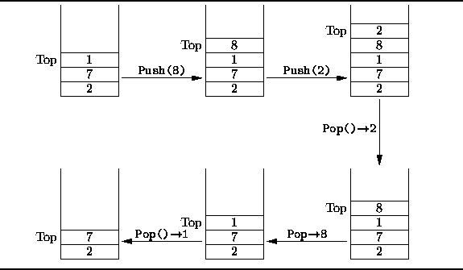
Стек (LIFO) – last in – first out

Slide 18
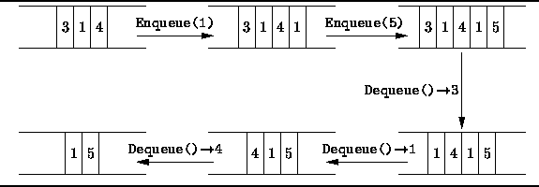
Очередь (FIFO – First in - First out)

Slide 19
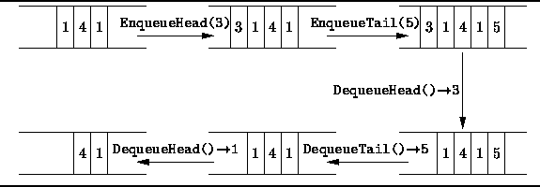
Дек

Slide 20
Реализация АТД стека на основе ФСД Массив
class StackInt
{
const int MAX_SIZE = 100;
int top = 0;
int[] elems = new int [MAX_SIZE];
public void Push( int x )
{
if (top == MAX_SIZE)
{
Console.WriteLine("Stack is full!");
return;
}
elems[top++] = x;
}
public int Pop()
{
return elems[--top];
}
…

Slide 21
Реализация АТД стека на основе ФСД Массив
class StackInt
{
…
public int Peek()
{
return elems[top - 1];
}
public void Purge()
{
top = 0;
// но если стек будет из обектов классов,
// то надо будет пройтись и пообнулять их:
// while ( top > 0 )
// elems[--top] = null;
}
public bool IsEmpty()
{
return top == 0;
}
}

Slide 22
Реализация АТД стека на основе ФСД Связный список
class StackAsList
{
const int MAX_SIZE = 100;
int top = 0;
SingleLinkedListInt list = new SingleLinkedListInt();
public void Push(int x)
{
if (top == MAX_SIZE)
{
Console.WriteLine("Stack is full!");
return;
}
list.Prepend( x );
top++;
}
…

Slide 23
Реализация АТД стека на основе ФСД Связный список
class StackAsList
{
…
public int Pop()
{
top--;
int data = list.First();
list.Remove( data );
return data;
}
public int Peek()
{
return list.First();
}
public void Purge()
{
top = 0;
list.Purge();
}
public bool IsEmpty()
{
return top == 0;
}
}
class SingleLinkedListInt
{
…
public int First()
{
return head.data;
}
}

Slide 24
Пример применения стека
static void Main()
{
StackAsList s = new StackAsList();
//или «массивову» реализацию
// StackInt s = new StackInt();
s.Push(3); // 3
s.Push(4); // 4 3
s.Push(5); // 5 4 3
s.Push(6); // 6 5 4 3
s.Push(7); // 7 6 5 4 3
s.Push(8); // 8 7 6 5 4 3
s.Push(9); // 9 8 7 6 5 4 3
s.Push(1); // 1 9 8 7 6 5 4 3
Console.WriteLine( s.Peek() ); // 1
Console.WriteLine( s.Pop() ); // 1 (9 8 7 6 5 4 3)
Console.WriteLine( s.Pop() ); // 9 (8 7 6 5 4 3)
}

Slide 25
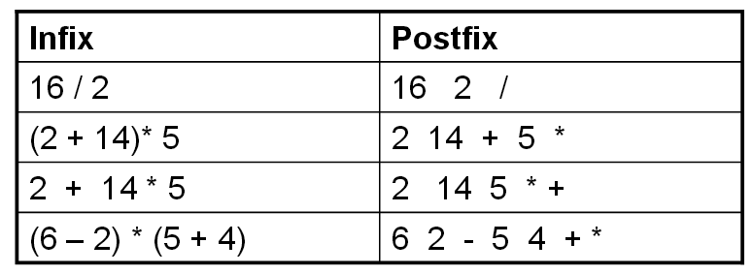
Пример применения стека
(арифметические выражения)
(12-5)*3 + 2*4
Это инфиксная запись
+(*(-(12,5),3),*(2,4))
Это префиксная запись
+ * - 12 5 3 * 2 4
(или более коротко)
Преимущество постфиксной записи – не нужны скобки для приоритета, все определяется порядком следования операндов и операций

Slide 26
Алгоритм вычисления выражения по постфиксной записи
Начинаем с пустого стека
ДЛЯ КАЖДОГО элемента в выражении (чисел и знаков операций)
{
ЕСЛИ (элемент – это число)
помещаем число в стек (push)
ИНАЧЕ ЕСЛИ (элемент – это знак операции)
{
Извлекаем 2 числа из стека (последних операнда)
Применяем оператор к числам
Помещаем результат снова в стек
}
}
Извлекаем единственное число из стека – это и есть результат выражения

Slide 27
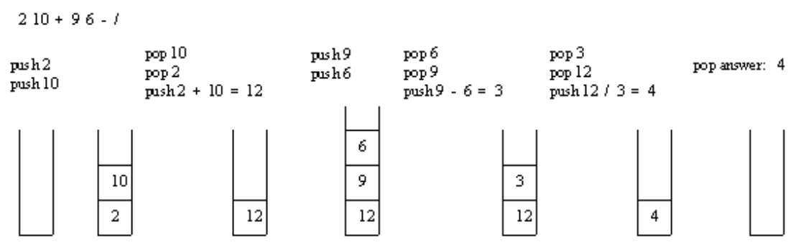
Алгоритм вычисления выражения по постфиксной записи

Slide 28
Код
StackInt evalStack = new StackInt();
string postfix = "75+96-/";
foreach (char c in postfix)
{
if (Char.IsDigit(c))
evalStack.Push( (int)(c - '0') );
else
{
int op2 = evalStack.Pop();
int op1 = evalStack.Pop();
switch (c)
{
case '+':
evalStack.Push( op1 + op2 ); break;
case '-':
evalStack.Push( op1 - op2 ); break;
case '*':
evalStack.Push( op1 * op2 ); break;
case '/':
evalStack.Push( op1 / op2 ); break;
}
}
}
Console.WriteLine( "Result is {0}", evalStack.Pop() );

Slide 29
Сортированный список
1
2
5
6
1
2
5
6
4
На основе массива

Slide 30
Сортированный список
1
1
5
5
2
2
6
6
4
На основе связного списка

Slide 31
Сортированный список
 | Реализация sorted list
 | SortedList- на основе массива |  | SortedList- на основе списка
Метод
Вставить | O(n) |  | O(n)
Найти | O(logn) |  | O(n)
Удалить | O(n) |  | O(n)
Получить по номеру (индексу ) | O(1) |  | O(n)
Найти номер (позицию) | O(logn) |  | O(n)

Slide 32
Сводная таблица АТД
Структура | Вставка | Удаление | Поиск | Компонент BCL
Массив | - | - | O(1) | Array ([ ])
Вектор | O(N) | O(N) | O(N) | List<T>
Связанный список | O(1) | O(1) | O(N) | LinkedList<T>
Стек | O(1) (добавление в конец) | O(1) (удаление последнего) | O(N) | Stack<T>
Очередь | O(1) (добавление в конец) | O(1) (удаление первого) | O(N) | Queue<T>
Хэш-таблица | O(1) | O(1) | O(1) | Dictionary <Key, Value>

Slide 33
Пример со стеком на основе коллекций .NET
Stack<int> s = new Stack<int>();
s.Push(2);
s.Push(10);
s.Push( s,Pop() + s.Pop() );
s.Push(9);
s.Push(6);
int op2 = s.Pop();
int op1 = s.Pop();
s.Push( op1 – op2 );
op2 = s.Pop();
op1 = s.Pop();
s.Push( op1 / op2 );
Console.WriteLine( “The result is” + s.Pop() );

Slide 34
Пример с вектором на основе коллекций .NET
Game g1;
g1.name = "FIFA2015";
g1.year = 2014;
g1.rate = 4.8;
Game g2;
g2.name = "Dota2";
g2.year = 2011;
g2.rate = 4.9;
List<Game> gamelist = new List<Game>();
gamelist.Add(g1); // FIFA2015 Dota2
gamelist.Add(g2); // Dota2
gamelist.Insert(0, g2); // Dota2 FIFA2015 Dota2
gamelist.RemoveAt( gamelist.Count - 1 ); // ?

